Slide 1
計算科学G ミーティング 進捗報告（2023/3/31）

Slide 2
進捗状況
電子承認システム データ活用
構造関数 計算手法開発
COGNEX ViDi HTML解析
今後の予定

Slide 3
進捗状況
電子承認システム データ活用
構造関数 計算手法開発
COGNEX ViDi HTML解析
今後の予定

Slide 4
進捗状況
タスク |  | Mar 16 | 17 | 18 | 19 | 20 | 21 | 22 | 23 | 24 | 25 | 26 | 27 | 28 | 29 | 30 | 31
計算科学
1 | 構造関数 計算手法開発
2 | COGNEX ViDi HTML自動解析
3 | 回路課 HTシステム
その他
打ち合わせ・行事等 | 打ち合わせ
パラメータ調整
資料作成
課題検討会
コード修正
資料作成
コード修正
資料作成
小集団
報告書
電子承認集計
MKI来訪
SAS最終
QC2級
春分の日
GMTG
業プロMTG
日本優勝
トレーナー
面談
文書管理教育
代休
SeeQ関係
GMTG

Slide 5
進捗状況
電子承認システム データ活用
構造関数 計算手法開発
COGNEX ViDi HTML解析
今後の予定

Slide 6
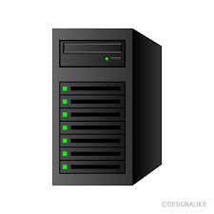


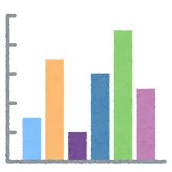
電子承認システム データ活用
目的
デンカ電子承認システムをデータレイクとして活用する
アプローチ方法
Pythonによるスクレイピングでデータベースにデータ収集
Power BIで収集したデータを可視化
電子承認システム
Power BI
可視化データ
Python
データベース
①
②

Slide 7
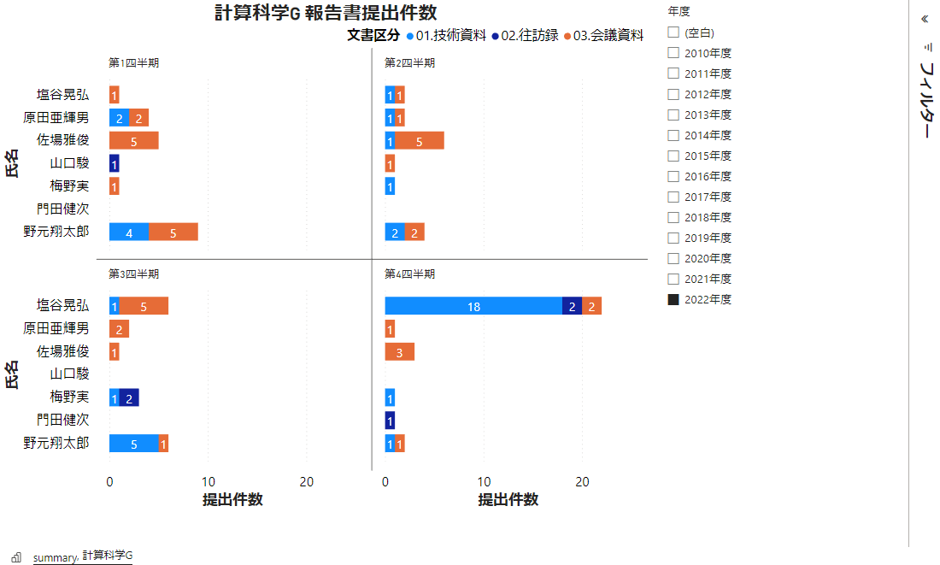
電子承認システム データ活用

Slide 8
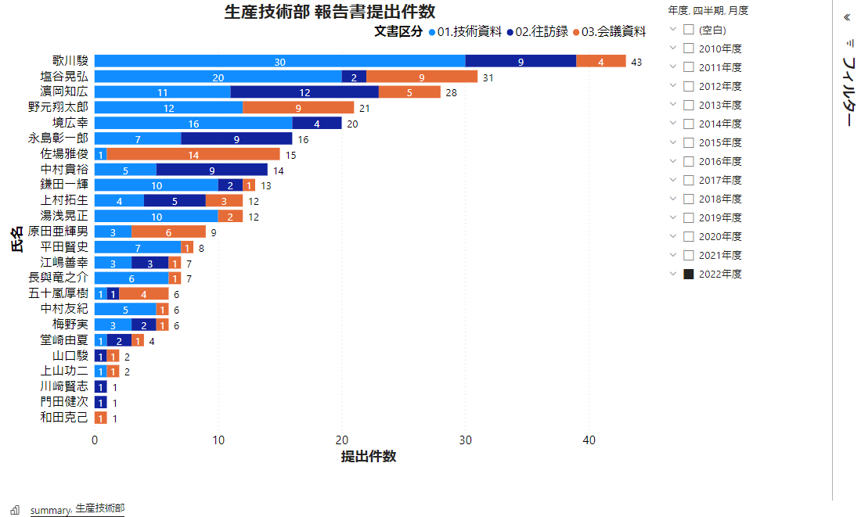
電子承認システム データ活用

Slide 9
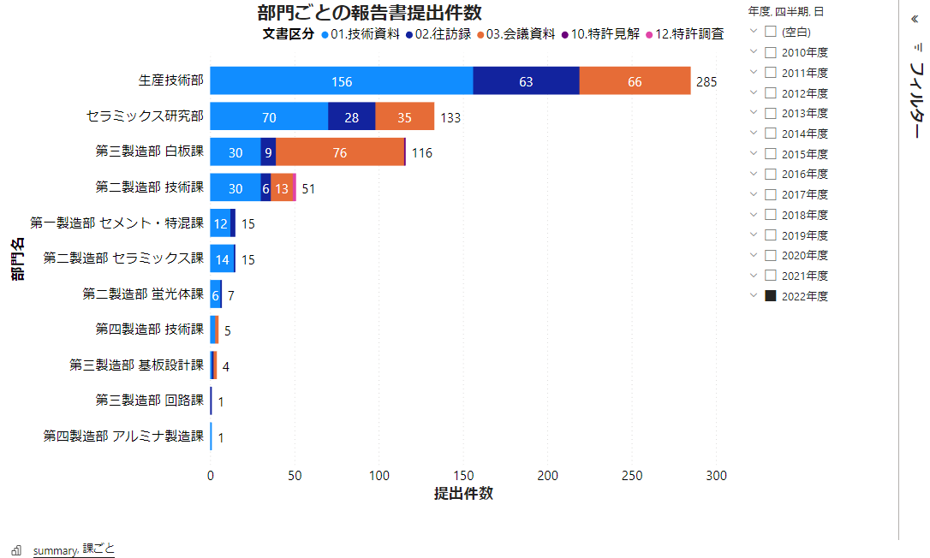
電子承認システム データ活用

Slide 10
電子承認システム データ活用
まとめ
デンカ電子承認システムのデータ収集・可視化自動化
このシステムで管理していない文書データも多数存在
今後の予定（実現したいことリスト）
デンカ電子承認システムによる文書データの一元管理
ヒヤリハット・提案の電子承認システム化
階層構造の見直し
△：大牟田工場 > 技術資料 ◎：技術資料 > 大牟田工場

Slide 11
進捗状況
電子承認システム データ活用
構造関数 計算手法開発
COGNEX ViDi HTML解析
今後の予定

Slide 12

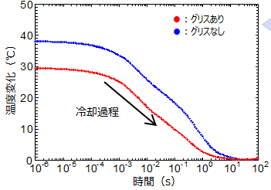
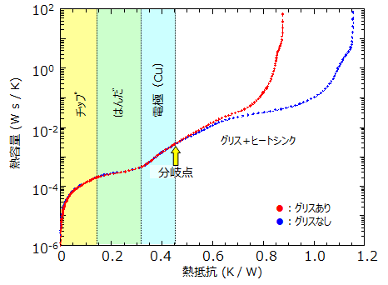
構造関数 計算手法開発
目的
数値解析により基板構成から構造関数を出力する手法の開発
アプローチ方法
ADINAで基板構成から過渡熱変化を計算
Pythonで過渡熱変化から構造関数を計算
ADINA
Python
過渡熱変化
構造関数
基板の
構成情報
①
②

Slide 13
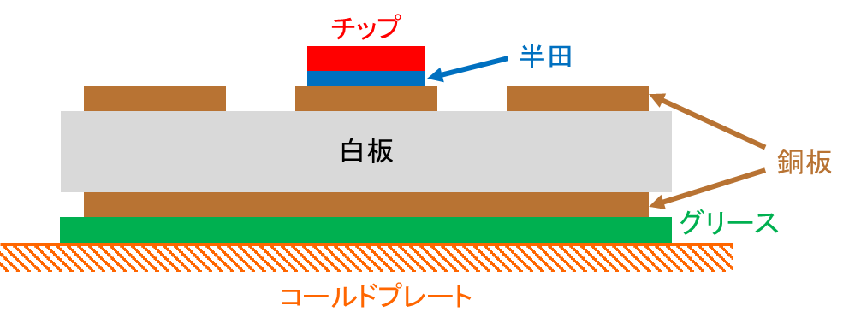
構造関数 計算手法開発
過渡熱試験 回路基板条件
回路基板条件
パワーモジュール構成図
白板 | グリス
SNP | G-747
SNP | G-779
高熱伝導SNP | G-747
高熱伝導SNP | G-779
アルミナ | G-747
アルミナ | G-779

Slide 14
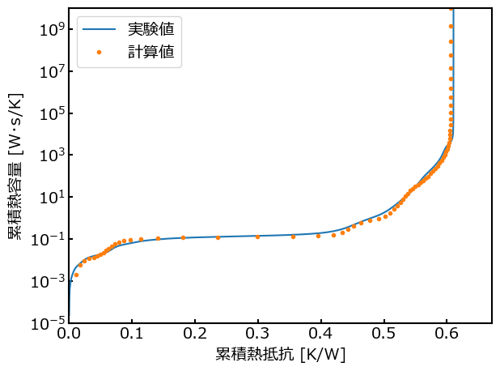
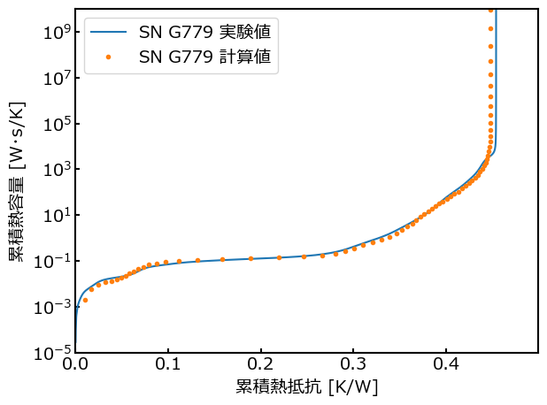
構造関数 計算手法開発
各条件 構造関数計算結果
SN G747
SN G779
実験値
実験値
計算値
計算値

Slide 15
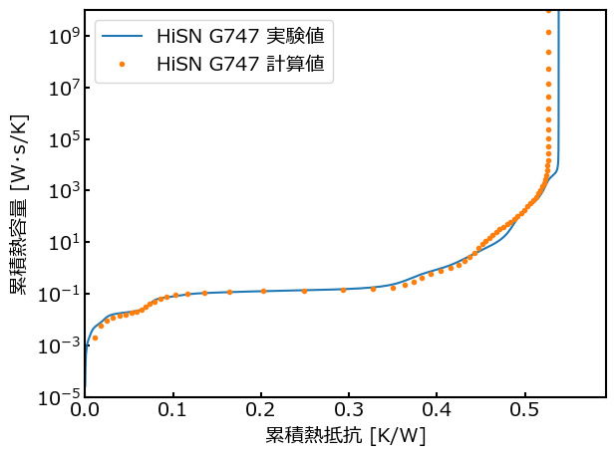
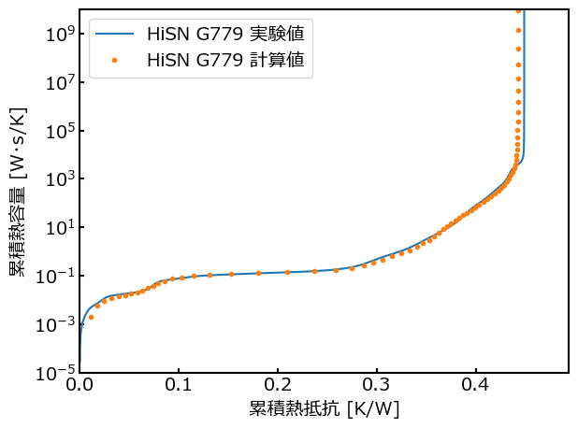
構造関数 計算手法開発
各条件 構造関数計算結果
高熱伝導SN G747
高熱伝導SN G779
実験値
実験値
計算値
計算値

Slide 16
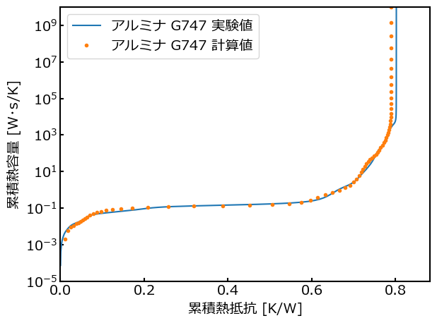
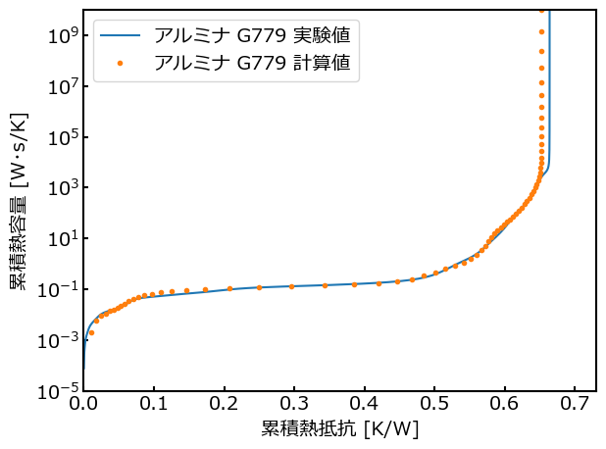
構造関数 計算手法開発
各条件 構造関数計算結果
アルミナ G747
アルミナ G779
実験値
実験値
計算値
計算値

Slide 17
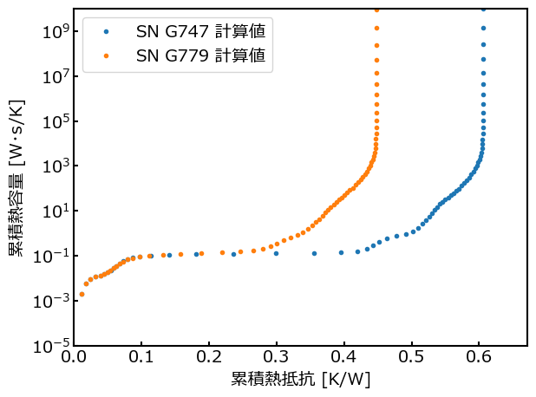
構造関数 計算手法開発
グリス条件で比較
白板：SN
グリス層
グリス
G747
グリスG779

Slide 18
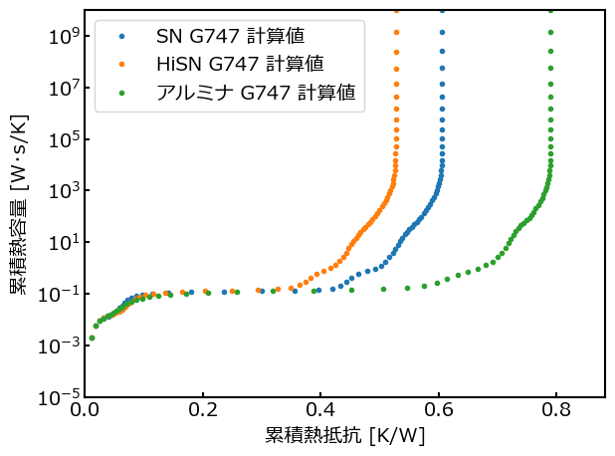
構造関数 計算手法開発
白板条件で比較
グリス条件：G747
アルミナ
高熱伝導SN
SN

Slide 19
構造関数 計算手法開発
進捗状況
開発した計算手法の再現性を確認
技術資料作成完了
課題検討会報告完了
今後の予定
特許出願
開発手法の実用化

Slide 20
進捗状況
電子承認システム データ活用
構造関数 計算手法開発
COGNEX ViDi HTML解析
今後の予定

Slide 21

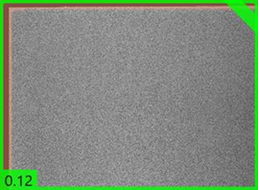
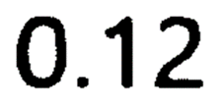
COGNEX ViDi HTML解析
目的
COGNEX ViDi 出力レポートのExcelへの入力業務効率化
アプローチ方法
PythonのBeautiful Soupでスクレイピング
PythonのOpenCVで画像処理
Teseract-OCRで画像内の数字認識
出力レポート
HTML内画像
Beautiful
Soup
OpenCV
数字画像
OCR
デジタルデータ
0.12
①
②
③

Slide 22

COGNEX ViDi HTML解析
今回の取り組み内容
課題：画像内の数字認識ミスが稀に発生
画像前処理フローを改善して認識精度を改善！
OCR
0.3 ?

Slide 23
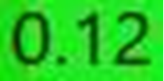
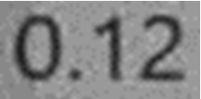
COGNEX ViDi HTML解析
元画像
前処理フロー①
トリミング
グレースケール化
グレー画像

Slide 24
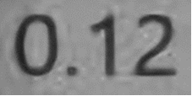
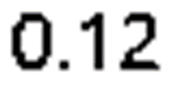
COGNEX ViDi HTML解析
前処理フロー②
グレー画像
旧フロー
新規フロー
超解像
二値化
二値化
約5%の認識ミス
認識ミスなし！
OCR
OCR
0.12
0.12

Slide 25
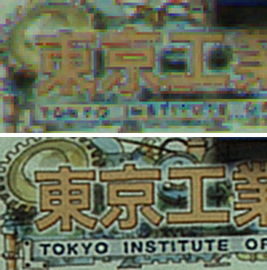
COGNEX ViDi HTML解析
超解像とは
低解像度の画像を高解像度に変換する技術
高解像化により画像の輪郭線がくっきりする
近年、AI技術の進歩により精度が大幅に向上
今回使用したモデル
LapSRNの4倍解像モデルを使用
縦横それぞれの画素数が4倍→全体の画素数16倍
超解像

Slide 26
COGNEX ViDi HTML解析
進捗状況
修正後のプログラム配布完了
技術資料作成完了
今後の予定
超解像技術の他業務への活用
ex) 画像検査AIへの活用、OCRでの文書読み取り etc…

Slide 27
進捗状況
電子承認システム データ活用
構造関数 計算手法開発
COGNEX ViDi HTML解析
今後の予定

Slide 28
今後の予定
タスク |  | Jan |  |  |  |  | Feb |  |  |  | Mar |  |  |  | Apr |  |  |  | May
 |  | 2- | 9- | 16- | 23- | 30- | 6- | 13- | 20- | 27- | 6- | 13- | 20- | 27- | 3- | 10- | 17- | 24- | 1- | 8- | 15- | 22- | 29-
計算科学
1 | 構造関数 計算手法開発
2 | 樹脂レール シミュレーション
業務プロセス改善
1 | HTデータ 自動処理システム
2 | COGNEX ViDi HTML自動解析
3 | 第三製造部 データシート自動化
4 | 第三製造部 接合プロセス解析
その他
精度改善
技術資料
ADINA改善
技術資料
特許出願
課題
検討会
計算
モデル修正
計算
実行
資作料成
技術資料
課題
検討会
クロージング
成果発表会
コーディング
技術資料
技術資料
コード修正
技術資料
技術資料
データ収集の仕組み構築
QC検定2級

